Slide 1
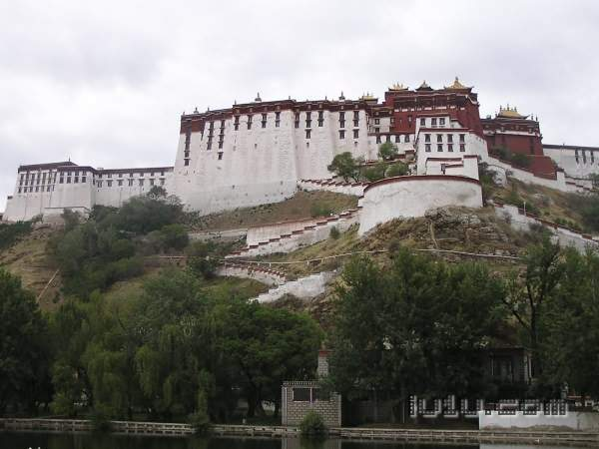

Slide 2
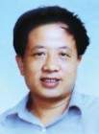
kǒng
孔 繁 森
fán

Slide 3


qū ní qū yìn gòng sāng
曲尼 曲印 贡桑
zàng zú
hàn zú
藏族
汉族
zàng bāo
yuán zàng
藏胞
援藏

Slide 4
你会读吗？
rè lèi yōu xiù xiàn xiě
热泪 优 秀 献 血
拉萨市 营 养 费
地震 恳 求 勉 强
lā sà shì yíng yǎng fèi
zhèn kěn qiú miǎn qiǎng

Slide 5
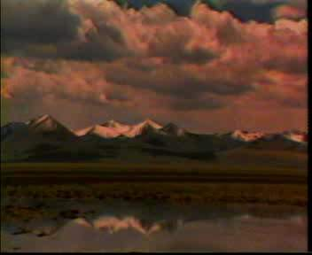
孔繁森是一位优秀的援藏干部。

Slide 6
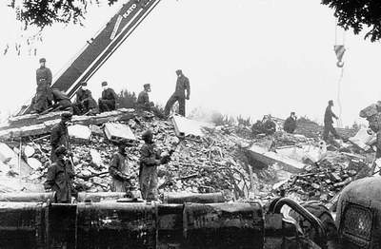
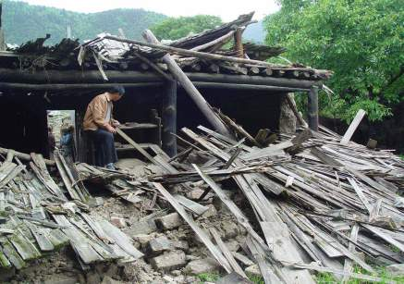
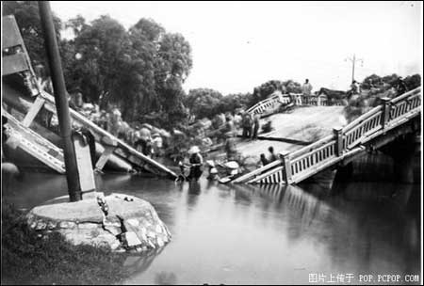
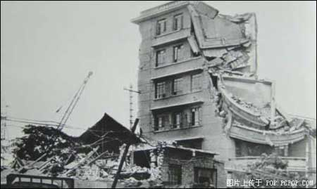
1992年，拉萨市附近发生了地震。

Slide 7
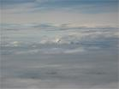
曲尼，曲印和贡桑三个藏族孩子失去了亲人，成了孤儿。
孔繁森就把他们接到自己的身边，像对待亲生儿女一样抚养他们。

Slide 8
你会说吗？
曲尼发高烧了，孔繁森……
曲印衣服破了，孔繁森……
小贡桑摔倒了，孔繁森……

